Slide 1
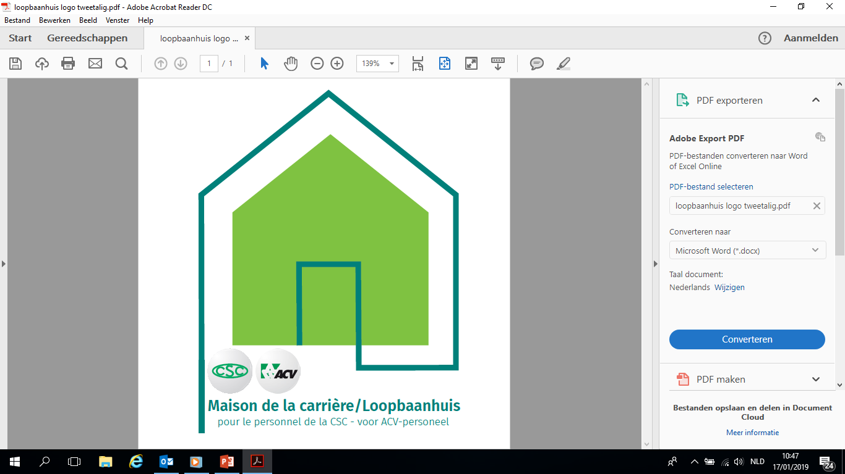
Veerkracht
Studiedag Happy@Work 12.06.2023

Slide 2
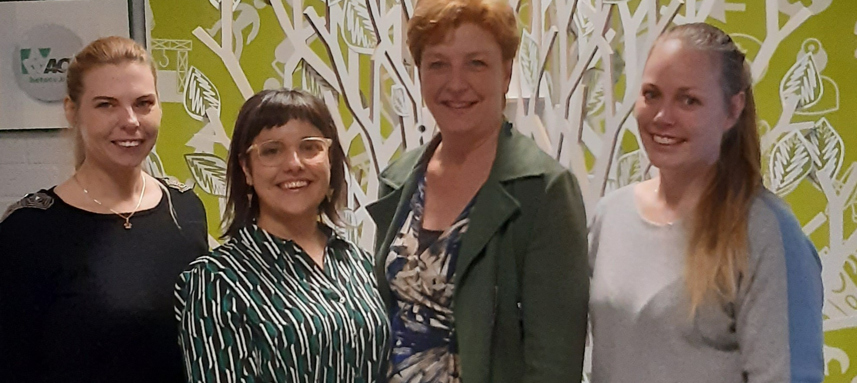
Diensten voor het ACV-personeel
Vinciane Volpara, Katrien Ertryckx, Martine Schepers & Emeline Doyen
Individueel
Loopbaanbegeleiding
Stress –en burnout coaching
Development traject
Medewerker – Leidinggevende –
Bredere organisatie
  Ontwikkelen
  Duurzame inzetbaarheid
  Heroriëntering
Collectief
Workshops rond stress, veerkracht, werkplezier, …
Workshops voor leidinggevenden over verscheidene thema’s
Team coaching en -ontwikkeling op maat
Notes:
Het Loopbaanhuis staat ten dienste van de medewerkers van het ACV.
Voor gelijkaardige diensten voor onze leden, kan je een kijkje nemen op de laatste 3 slides.

Slide 3
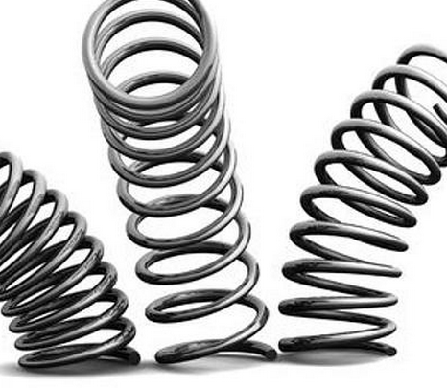
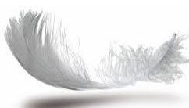
Wat is veerkracht?
Notes:
Veerkracht – beetje een raar woord…
Wat betekent dat?
KRACHT VAN EEN VEER
Je weet wel, zo’n veer die je samendrukt en die altijd weer haar oorspronkelijke vorm aanneemt
Of
De kracht van een veertje, zo licht dat het kan blijven zweven en tegelijkertijd sterk genoeg om een vogel in de lucht te houden
Wat wil dat dan eigenlijk zeggen als we naar onszelf kijken? Wanneer zijn we volgens jou veerkrachtig?
Noteer voor jezelf even op een blad wat dat is, ik geef je even de tijd…
Ik denk dat we het er eens over kunnen zijn dat veerkracht voor ieder van ons net een iets andere invulling kan hebben maar dat we allemaal wel een stukje gezegd hebben van het volgende:

Slide 4

Veerkracht is
het vermogen om terug te veren bij inspanningen, tegenslag of moeilijkheden
Notes:
Vermogen:
Bestaat uit 1) herstelvermogen en 2) de buffer die je opgebouwd hebt
1) Hoe snel laad je terug op?
2) Hoe veel geraakt je batterij terug opgeladen?
Niet elke periode van je leven even hoog
Vb. als je kleine kindjes hebt
Verschilt van individu tot individu
Aangeboren of aangeleerd? Combinatie van beiden (psychische kwetsbaarheid, nervositeit, …)
Hoe je omgaat met uitdagingen, tegenslag is deels aangeleerd. Je hebt dus ook de ervaring nodig om het te kunnen leren.
Inspanningen:
Van fysieke aard
Denk maar aan professionele sporters: na een wedstrijd recupereren zij. Door te trainen verhogen zij voor een deel hun buffer (hoeveel krachtinspanning kunnen ze aan zonder in het rood te gaan) én de snelheid waarmee ze recupereren.
Van mentale aard:
Examens
Hoe lang men zich moet concentreren en hoe makkelijk de materie je eigen te maken is
Van emotionele aard:
Naar een begrafenis gaan weegt op een mens, laat staan dat je zelf een naaste verliest
Ook stress weegt op een mens. En bij chronische stress krijg je de kans niet om te recupereren.
Er zijn veel factoren die stress kunnen geven: gezondheid (jezelf of naaste), financiën, veiligheid, …

Slide 5
Werken aan jouw veerkracht…
Betekent zélf de touwtjes in handen nemen
Vraagt inzicht hebben in
Jouw draagkracht en draaglast
Jouw energiegevers en –vreters

Slide 6
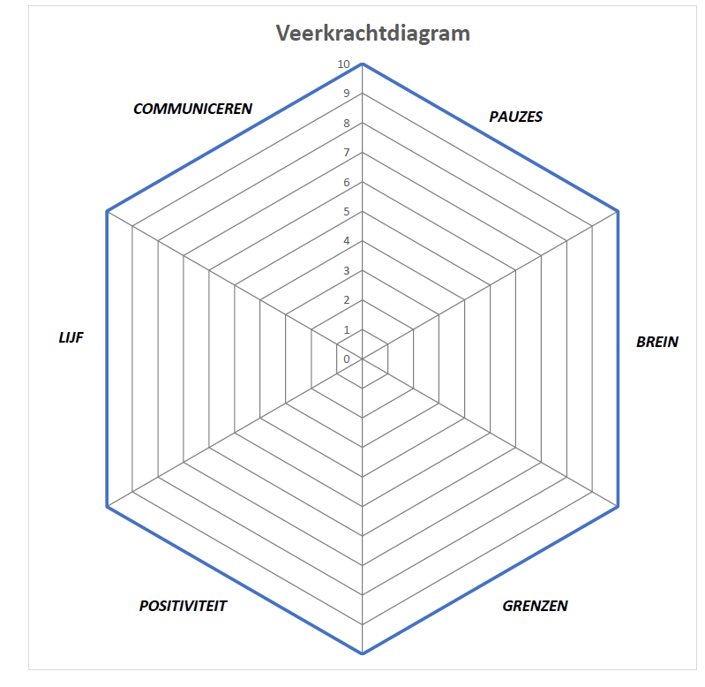
Werken
aan je veerkracht
Notes:
Ik wil nu samen met jou eens kijken hoe je vandaag met een aantal factoren omgaat
. Daarvoor heb je het afgedrukte veerkrachtdiagram nodig. Neem ook enkele kleurpotloden of stiften erbij.
Het is de bedoeling dat je deze schaaloefening stap per stap meedoet.
Je ziet op je veerkrachtdiagram een schaal van 0 tot 10. Hierbij is 0 gelijk aan: ‘dit is iets wat ik nooit doe of wat helemaal niet bij mij past’.
De 10 is dan gelijk aan: ‘Hier heb ik veel aandacht voor en zet ik dagelijks op in’.
Neem nu een kleurpotlood en kleur jouw inschatting in voor de volgende stellingen tot op het punt waar je vandaag staat:
We gaan van start in het vak pauzes:
In hoeverre benut jij je pauzes als echte pauzemomenten? Pauze waarbij je even helemaal niets doet, ook niet je mails checken of even vlug op Instagram kijken…
We schuiven naar het brein:
Werk je op een manier die vriendelijk is voor je brein? Zorg je dat het aantal prikkels in je omgeving beperkt is als je werkt? Kleur hier in hoeverre je daar op inzet.
Dan zijn we aangekomen bij grenzen
Heb je een goede voeling met je eigen prioriteiten zodat je bewust ja of neen kan zeggen tegen opdrachten, nieuw of bijkomend? Hoe ziet dat er vandaag bij jou uit?
We gaan verder met positiviteit
In welke mate heb je aandacht voor positiviteit? Deel je wel eens een succeservaring? Sta je ‘s avonds stil bij wat er goed was de voorbije dag?
Naar ‘lijf’ dan…
In hoeverre heb jij aandacht voor wat je lichaam nodig heeft? Luister je naar wat je lichaam je vertelt? En handel je er dan ook naar?
Communiceren komt als last but not least
Kan je vanuit je eigen behoeften communiceren? Geef je in een gesprek aan bij de ander wat jij nodig hebt? Durf je te zeggen wat er belangrijk is voor jou?
Laat je diagram maar in de buurt liggen , we komen hier straks op terug en werken er dan verder aan.

Slide 7
Draagkracht en draaglast
FYSIEK
Notes:
Inspanningen/gebeurtenissen:
Werkdruk, relatiebreuk, verlies van job, nieuwe job, onzekerheid, examens,
Je draagkracht/draaglast balans bepaalt hoe je met gebeurtenissen omgaat.

Slide 8
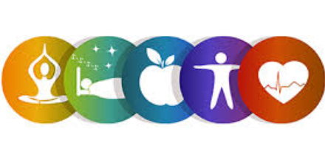
Fysieke gezondheid
Notes:
FYSIEK
Ieder van ons weet echt wel dat het belangrijk is om aan je gezondheid te werken. En toch… geregeld slagen we er ook in om daar toch net iets te weinig bij stil te staan…
Verzorg je lichaam, je hebt er maar 1. Mens sana in corpus sana.
Zolang alles goed gaat, zijn we ons vaak niet bewust van de waarde van ons lichaam en haar goede gezondheid.
Van zodra er iets begint te haperen, heeft dat vaak een effect op andere gebieden van ons lichaam.
Ontspan regelmatig:
We leven in een omgeving vol prikkels. Die prikkels triggeren continu ons stress systeem.
En wat is stress eigenlijk? Reactie van je lichaam op gevaar.
Wij zijn bedraad om gevaar te zien, want dit komt onze overleving ten goede.
Zo is er onderzoek gedaan naar de reactie die we hebben op een “pop-up” op onze gsm (bvb. Berichtje). Deze triggert bij ons een stress respons, die begint in de amygdala.
Onze adrenaline en cortisol verhoogt. Dit zet allerlei processen in gang in ons lichaam. Focus, uithoudingsvermogen, … in beweging blijven.
Het duurt 20 minuten vooraleer onze cortisol terug tot haar normaal niveau zakt.
Dus deconnecteer!
Tijdens de dag, met korte pauzes.
Tijdens je rustmomenten (‘s avonds en in het weekend).
Mediteer. Doe yoga.
Hierbij leer je hoe je die lichamelijke stress respons sneller kan verminderen.
Hoe komt het dat vele mensen het moeilijk hebben met meditatie? Omdat ze nog lang in de stress respons zitten.
Verzorg je slaap! Ik hoor wel eens ‘slapen kan ik nog als ik dood ben’! Maar onze slaap zorgt er net voor dat ons brein kan resetten en ons lichaam weer kan herstellen! Een goede slaaphygiëne is dan ook geen overbodige luxe. Misschien een leuk weetje is dat onze slaap in verschillende cycli verloopt van 1,5u – Je slaap is dus verkwikkender als je kiest voor 6u slaap, 7,5u slaap of 9u slaap dan wanneer je midden in een slaapfase wakker gerukt wordt door je wekker. Ook een slaapritueel aanhouden is een teken voor ons lichaam dat het moet gaan rusten, hierdoor kan je dan weer vlugger inslapen.
Eet en drink gezond, dat behoeft natuurlijk weinig uitleg…
Zo weinig mogelijk geraffineerde suikers en voedsel dat verwerkt is. Ga voor vers: zaden en noten, groenten en fruit. Vezelrijk.
Beweeg: En je hoeft echt niet naar de fitnessclub te stormen voor of na je werk om op een kwaliteitsvolle manier te kunnen bewegen… Ja wandelen is ook bewegen.
Velen van ons (ikzelf ook) zitten vaak grote delen van de dag op hun bureaustoel achter hun pc. Stel dan ook de zitvraag op je werk… Moet ik hierbij zitten? Als je de vraag negatief kan beantwoorden en de taak duurt niet te lang dan is het bijna altijd beter om te blijven staan! (organiseer een stand-up overleg – garantie dat het overleg niet uitloopt en daardoor behalve gezonder ook nog efficiënter verloopt!)
En last but not least, laat geregeld eens checken of alles nog oké is bij je huisarts…
Wat zijn fysiek draaglasten?
Tegenovergestelde van wat net gezegd werd.
Ziekte
Te grote/langdurige inspanningen (vb. renovatie woning)
Slaaptekort , en met kleine kinderen heb je niet veel keuze.
Ongezond eten (suikers, vetten, …)
Niet beweging

Slide 9
Draagkracht en draaglast
FYSIEK
MENTAAL

Slide 10
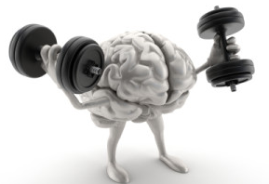
Mentaal evenwicht
Notes:
Mentaal evenwicht is minstens even belangrijk als fysiek gezond zijn. Maar hoe blijf je nu fit in je geest??!
Mentaal in evenwicht zijn heeft veel te maken met je perspectief op de dingen, relativeren, prioriteiten stellen , leren wat echt belangrijk is en je daarop focussen.
We dagen ganse dagen ons brein uit door te multi-tasken. Dat bestaat eigenlijk niet. Multitasken is eigenlijk switchtasken. Daar is ons brein niet voor gemaakt, we kunnen dat eenvoudigweg niet. Hier wil ik dus een pleidooi houden om lief te zijn voor je brein en zo veel mogelijk te singletasken!
Positief naar de dingen kijken kan ook wonderen doen voor je mentaal evenwicht.
Zoals eerder gezegd zijn wij bedraad om gevaar op te speuren. Dan is het makkelijker om naar het angstige gevoel over te hellen dan naar het gevoel van vertrouwen.
“Vertrouwen moet je verdienen”.
Zo blijven de negatieve ervaringen ook veel langer “hangen” dan de positieve ervaringen.
Het is dus een bewuste oefening om hier anders mee LEREN om te gaan.
Sommige mensen hebben intuitief die dingen geleerd tijdens hun kindertijd.
Gedachten, gevoelens en gedrag zijn continu aan het inwerken op elkaar.
“Ik kan dat niet.” -> negatief affect -> uitstelgedrag of verhoogde nervositeit
“Ik doe mijn best”. -> positief affect -> berusting
“Ik ga er voor!” Komaan, je kan dit” -> positief affect -> actie
Je zal denken, ik kan mezelf toch niet zomaar veranderen. Dat klopt!
De eerste stap is steeds je bewust worden van jouw reactie.
En met kleine oefeningen kan je wel proberen om de weg er naar toe te effenen: maak elke dag eens een lijstje met 3 dingen waarvoor je dankbaar bent. Of geef je elke dag 2 complimenten voor dingen die je goed gedaan hebt!
Draaglast:
Negativiteit
Hulpeloosheid
Lage zelfwaarde
Overbelasting

Slide 11
Draagkracht en draaglast
FYSIEK
MENTAAL
EMOTIONEEL

Slide 12
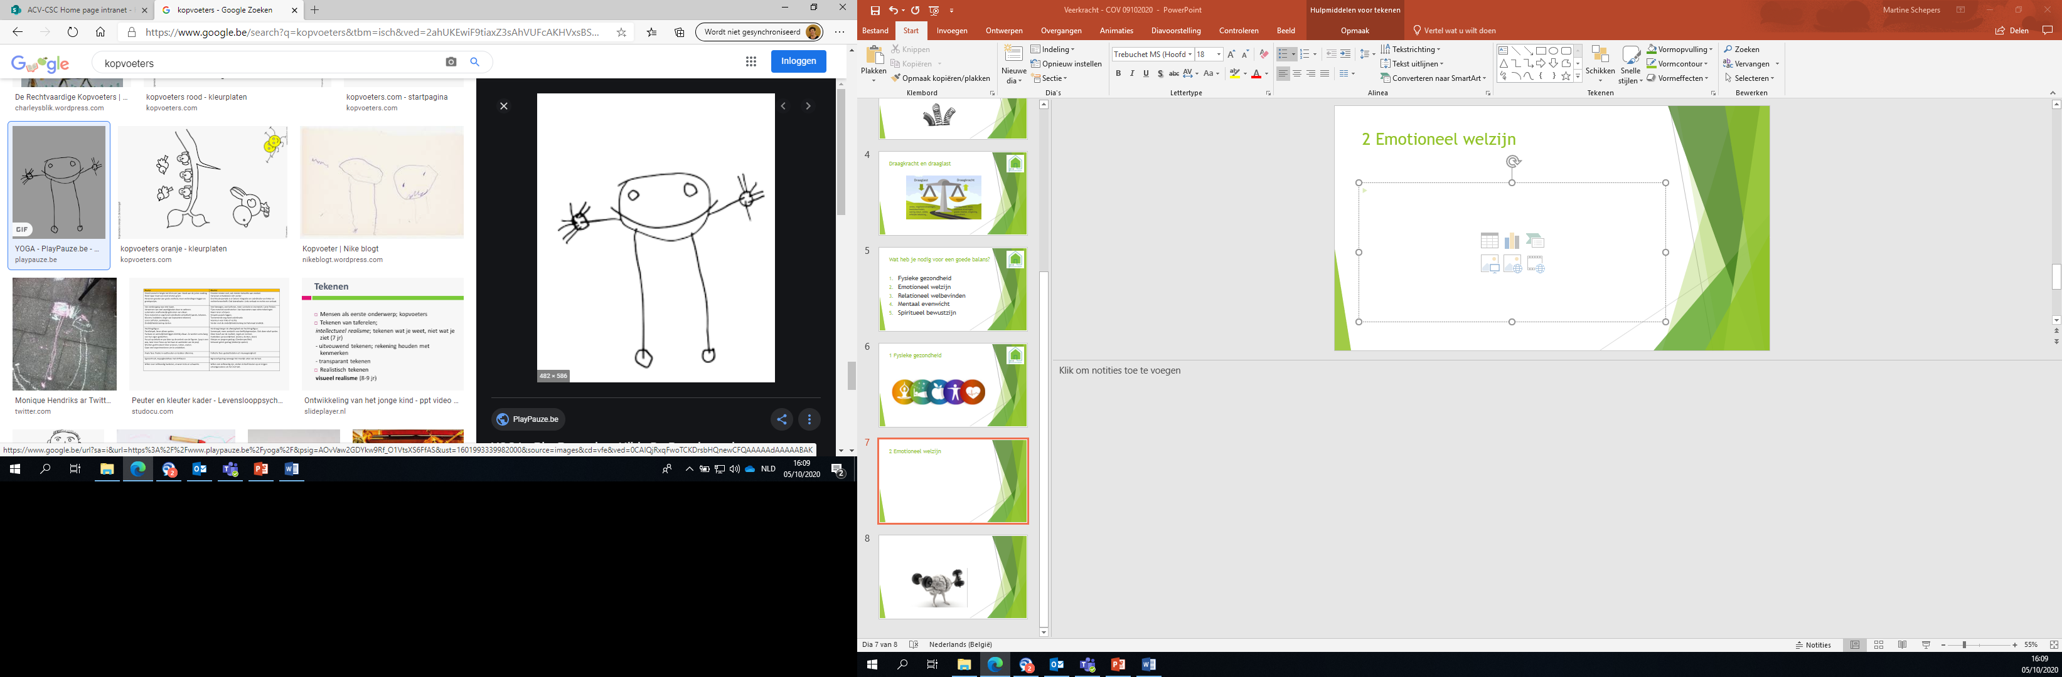
Emotioneel welzijn
Notes:
Herken je deze kindertekening? Het is een kopvoeter…
Jammer genoeg wordt er in onze Westerse wereld vaak gehandeld alsof iedereen een kopvoeter is. Alles wordt bekeken vanuit de ratio en we vergeten dat er onder onze bovenste 20 cm ook nog heel wat te ontdekken valt.
Als volwassene zijn we ons meestal weinig bewust van onze emoties behalve als deze sterk zijn.
Emoties zijn echter een onderdeel van wie we zijn! Belangrijk is om er bij stil te staan en ze te erkennen. Er zijn immers meer emoties dan blij, bang en boos!
Hoe meer je kan verwoorden wat je voelt, hoe meer variatie je kan herkennen in je gevoelens. En hoe duidelijker het ook wordt wat je met deze emoties moet doen. Het is immers niet de emotie waar we mee worstelen maar vaak wel het oordeel dat we hebben over die emotie…

Slide 13
Draagkracht en draaglast
FYSIEK
MENTAAL
EMOTIONEEL
SOCIAAL

Slide 14
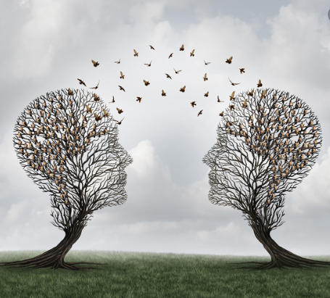
Sociaal welbevinden
Notes:
Sociaal
Een mens leeft niet alleen.
We hebben verbondenheid nodig om te kunnen functioneren, erbij te horen, om ons goed in ons vel te kunnen voelen…
Denk er maar aan wat je kan helpen om je weer beter te voelen als je verdrietig bent… Een troostend woord van een vriend, een arm om je schouder, een kaartje of een berichtje van een collega met een positieve boodschap!!!
Als ik je vraag wat je het meest gemist hebt in de periode van de Corona-lockdown dan zal de overgrote meerderheid antwoorden: sociaal contact!!
Je relationeel welbevinden is voor een groot stuk afhankelijk van hoe jij in contact treedt met anderen. Op welke manier communiceer jij met de mensen rondom je? Kan je verwoorden voor jou echt belangrijk is? Kan je aangeven hoe je je voelt bij de acties van anderen? Durf je je grenzen aan te geven?
Verbinding met mensen bij wie je jezelf kan zijn, relaties die diep en betekenisvol zijn, dat zijn elementen die onmisbaar zijn om veerkrachtig te kunnen zijn.
Draaglast:
Conflicten
Opgeslorpt worden door sociale gebeurtenissen die niet bij jou aansluiten
Druk voelen van sociale verwachtingen
..

Slide 15
Werken
aan je veerkracht
Notes:
We gaan nu even terug naar ons veerkrachtdiagram.
We hebben in het begin van dit Webinar allemaal ons diagram ingekleurd. Misschien ziet het eruit zoals het diagram dat je hier ziet, misschien is het ook helemaal anders. Het maakt niet uit want jouw diagram is een weergave van jouw situatie op dit moment.
We gaan er nu verder mee aan de slag.
We starten opnieuw bij Pauzes
Denk eens na. Wat maakt dat je gekleurd had tot op dit punt. Wat gaat er al goed? … Neem nu een kleurpotlood in een andere kleur en kleur bij tot op het cijfer waar je graag zou staan binnen een tijdje. Hoe zou het eruit zien als je dit cijfer bereikt hebt? Wat zou er anders zijn dan vandaag?
Waar wil je de komende 48 uur al op inzetten om een klein stapje vooruit te zetten? Denk eens na over een kleine actie die je kan doen die de verandering in gang kan zetten. Noteer dit voornemen bij het luikje Pauzes op je blad.
Herhaal de bovenstaande vragen voor elk deeltje:
Brein
Grenzen
Positiviteit
Lijf
Communiceren

Slide 16
Energiegevers
Sluiten aan bij jouw waarden en talenten
Die je geen moeite kosten en waarvan je kan genieten
Die geen energie vragen
Die je doen vergeten hoe laat het is of hoe lang je er mee bezig bent
Waar je blij van wordt
Waar je naar uitkijkt
Waarvan anderen zeggen dat je het goed kan ook al vind je het zelf niet zo bijzonder
Die je ook op moeilijke momenten kan uitvoeren

Slide 17
Energievreters
Het is niet omdat je goed bent in iets, dat dit je ook energie geeft
Die energie vragen
Die veel moeite kosten en waarvan je niet kan genieten
Waarop de tijd niet vordert
Waar je moe van wordt
Waar je tegenzin voor hebt
Die vaak opduiken in je gedachten als storende elementen

Slide 18
Ondersteuning via het ACV
Via Centrum voor Loopbaanontwikkeling
  Via ACV Puls, voor al onze leden en ook voor niet-leden.
  Loopbaancoaching en workshops
  Website:
  Centrum voor Loopbaanbegeleiding (hetacv.be)

Slide 19
Ondersteuning via het ACV
Via Innovatief vzw (Vlaanderen)
Onze Samenwerkers (Vlaanderen)
Je kan een Samenwerker contacteren wanneer je ondersteuning nodig hebt in je onderneming. Denk maar aan
problemen rond communicatie, beleid, spanningen, discriminatie,
arbeidsorganisatie, ...
Ontdek onderaan wat een Samenwerker doet, het vormingsaanbod van de Samenwerkers en hoe je een Samenwerker contacteert! 👇
  ACV | Militant | Samenwerkers (hetacv.be)

Slide 20
Ondersteuning via het ACV
Via Innovatief vzw
Onze Bijblijfconsulenten (Vlaanderen)
Iedereen is welkom: zowel ACV-leden als niet-leden, werkenden en werkzoekenden.
We bieden gratis individuele begeleiding, infosessies en workshops aan.
Verwijzen je indien nodig door naar de juiste organisaties.
Behandelen al jouw vragen vertrouwelijk.
Versterken je in het maken van de juiste loopbaankeuzes.
ACV | Loopbaanadvies | Bijblijven (hetacv.be)

Slide 21
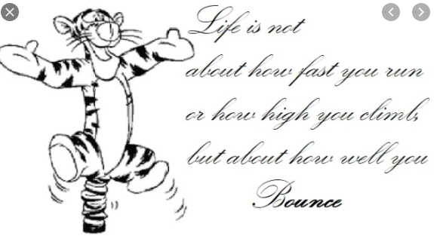

Slide 22
Dank je wel!

